Slide 1

Python Study
이지은
세번째 모임(2019.10.07.)

Slide 2

Python Study
<환경을 분석할 줄 아는 사람이 되자!>
목차
데이터셋과 사용 알고리즘
코드
결과 시각화 + Jupyter
데이터 시각화 팀원 모집

Slide 3
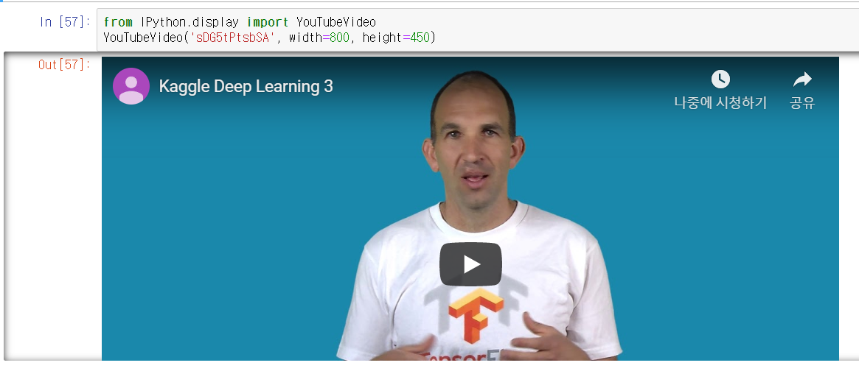
Python Study
<환경을 분석할 줄 아는 사람이 되자!>
1. 데이터셋과 사용 알고리즘
Notes:
https://www.sas.com/ko_kr/solutions/ai-mic/blog/machine-learning-algorithm-cheat-sheet.html

Slide 4
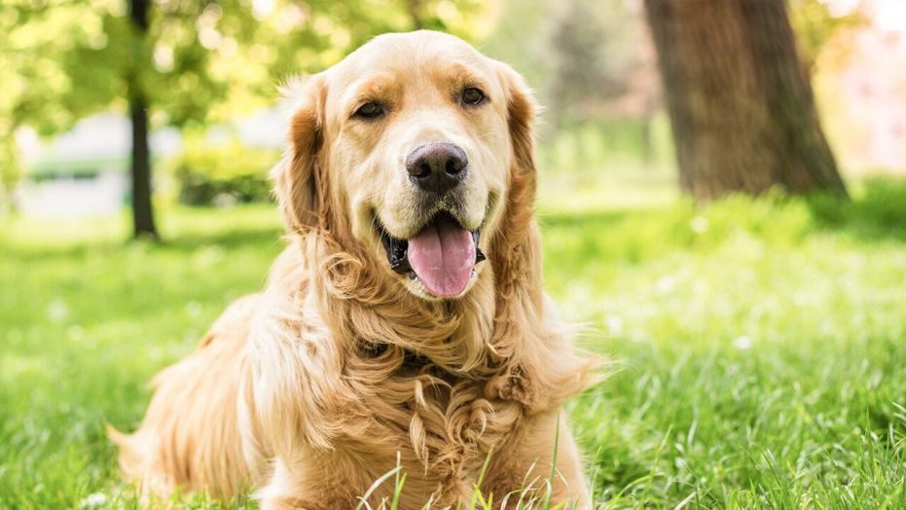
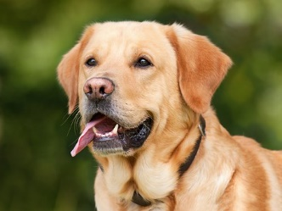
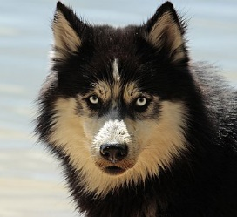
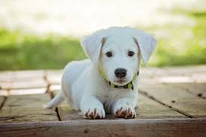
Python Study
<환경을 분석할 줄 아는 사람이 되자!>
1. 데이터셋과 사용 알고리즘
Notes:
https://www.sas.com/ko_kr/solutions/ai-mic/blog/machine-learning-algorithm-cheat-sheet.html

Slide 5
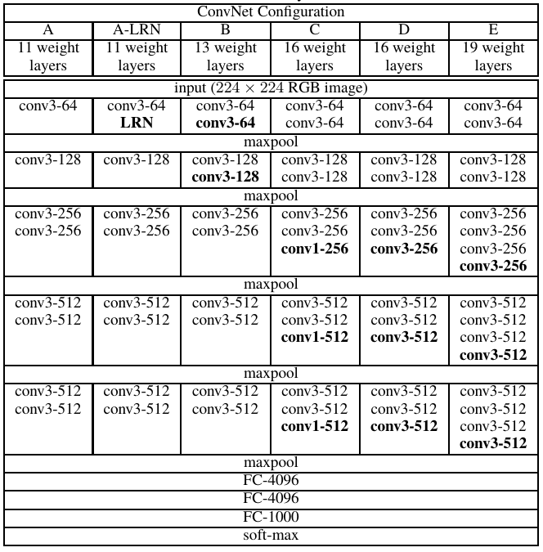
Python Study
<환경을 분석할 줄 아는 사람이 되자!>
1. 데이터셋과 사용 알고리즘
VGG-16
Very Deep Convolutional Networks for Large-Scale Image Recognition
(대규모 이미지 인식을 위한 합성곱 신경망)
Notes:
VGG-16 committed by Karen Simonyan, Andrew Zisserman https://arxiv.org/abs/1409.1556 사전 훈련된 모델 사용으로 시간 절약.(훈련된 데이터에 대한 가중치와 바이어스를 그대로 적용 가능)

Slide 6
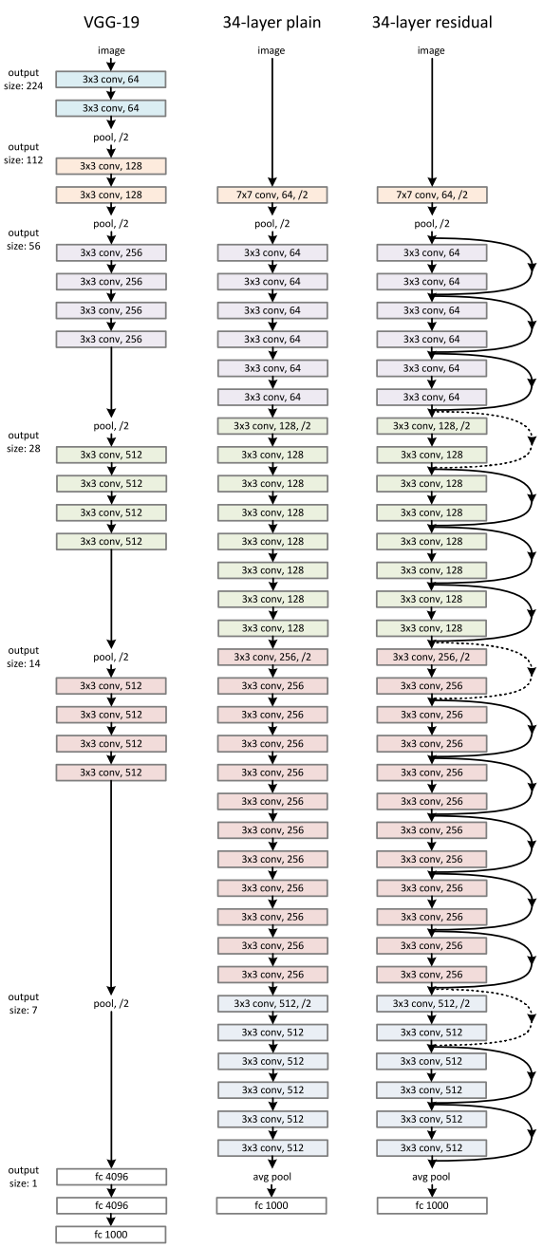
Python Study
<환경을 분석할 줄 아는 사람이 되자!>
1. 데이터셋과 사용 알고리즘
<다른 알고리즘들과의 비교>
ResNet50
Deep Residual Learning for Image Recognition
(이미지 인식을 위한
깊은 잔존 학습)
Notes:
Authors: Kaiming He, Xiangyu Zhang, Shaoqing Ren, Jian Sun https://arxiv.org/abs/1512.03385
신경망의 층 수가 많아질 수록 학습은 더 어려워짐.. 그 학습을 용이하게 하기 위해 개발한 ResNet50
참조되지 않은 함수를 배우는 대신 레이어 입력을 참조하여 잔차 함수를 학습함
ImageNet 데이터 세트에서 VGG망보다 8배 더 깊지만 복잡성은 낮게 최대 152개의 층 깊이로 평가
ImageNet 감지, ImageNet 현지화, COCO 감지 및 COCO 분할 작업에서 1 위를 차지함.

Slide 7
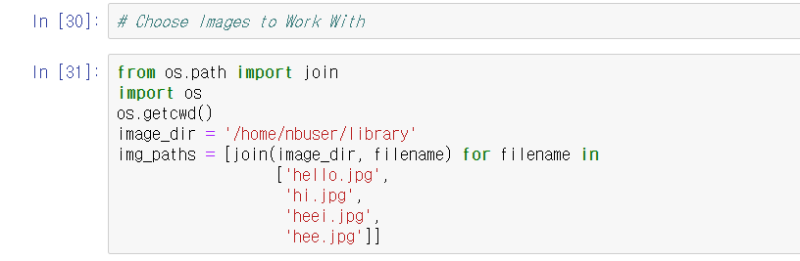
Python Study
<환경을 분석할 줄 아는 사람이 되자!>
2. 코드

Slide 8
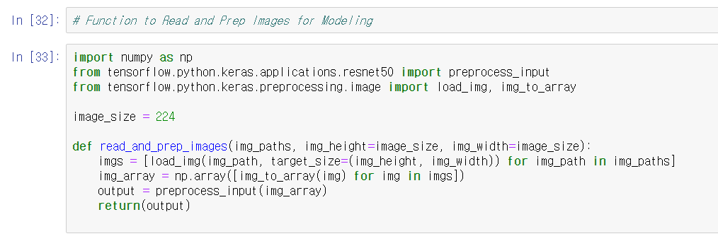
Python Study
<환경을 분석할 줄 아는 사람이 되자!>
2. 코드

Slide 9
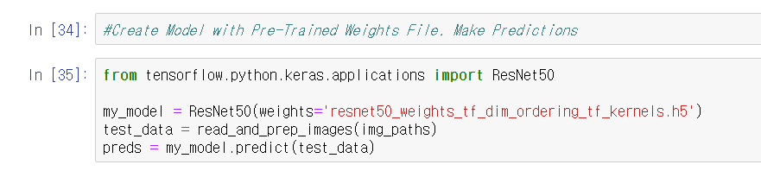
Python Study
<환경을 분석할 줄 아는 사람이 되자!>
2. 텐서플로우에서의 코드

Slide 10
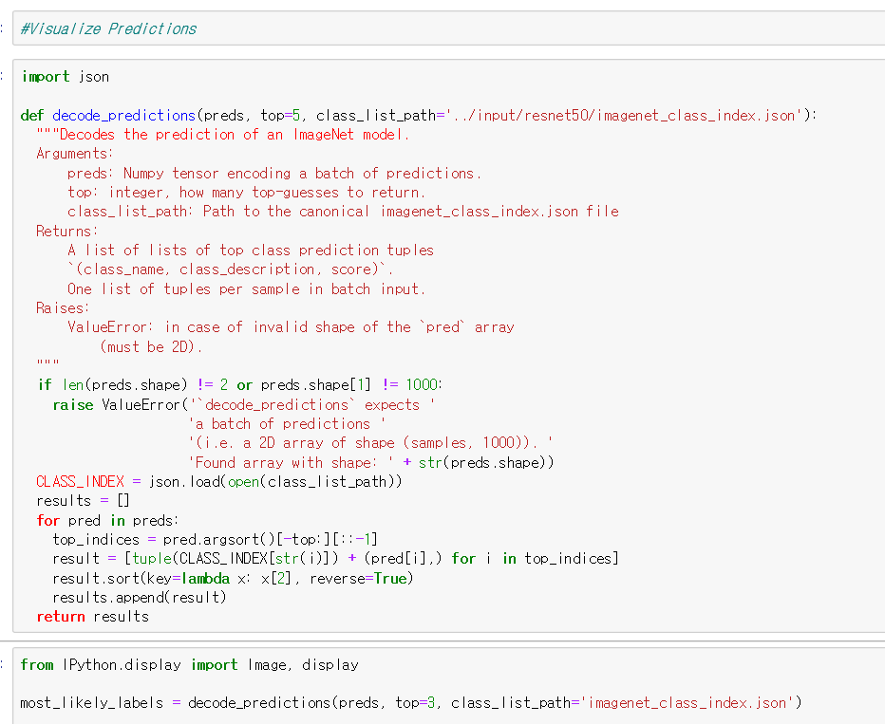
Python Study
<환경을 분석할 줄 아는 사람이 되자!>
2. 텐서플로우에서의 코드

Slide 11
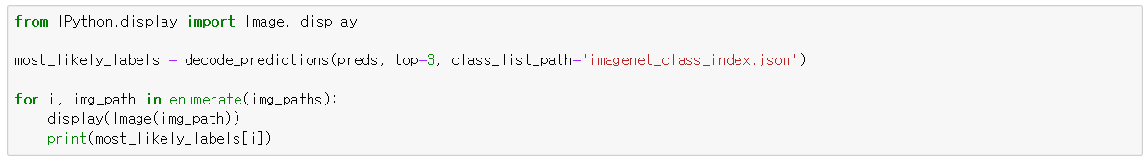
Python Study
<환경을 분석할 줄 아는 사람이 되자!>
2. 코드

Slide 12
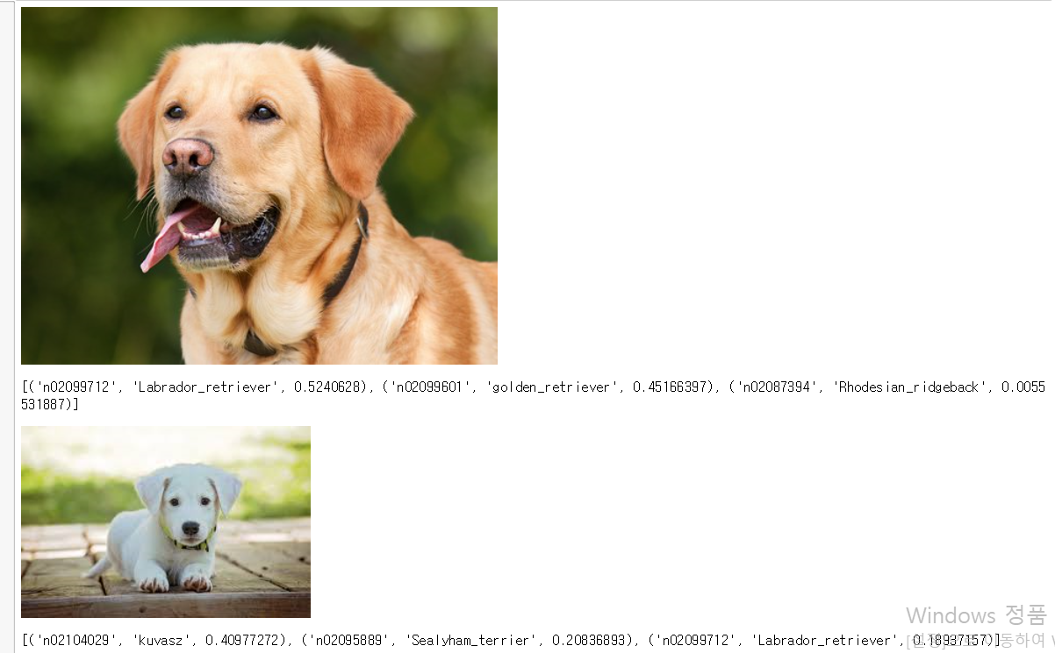
Python Study
<환경을 분석할 줄 아는 사람이 되자!>
3. 예측 시각화(결과)

Slide 13
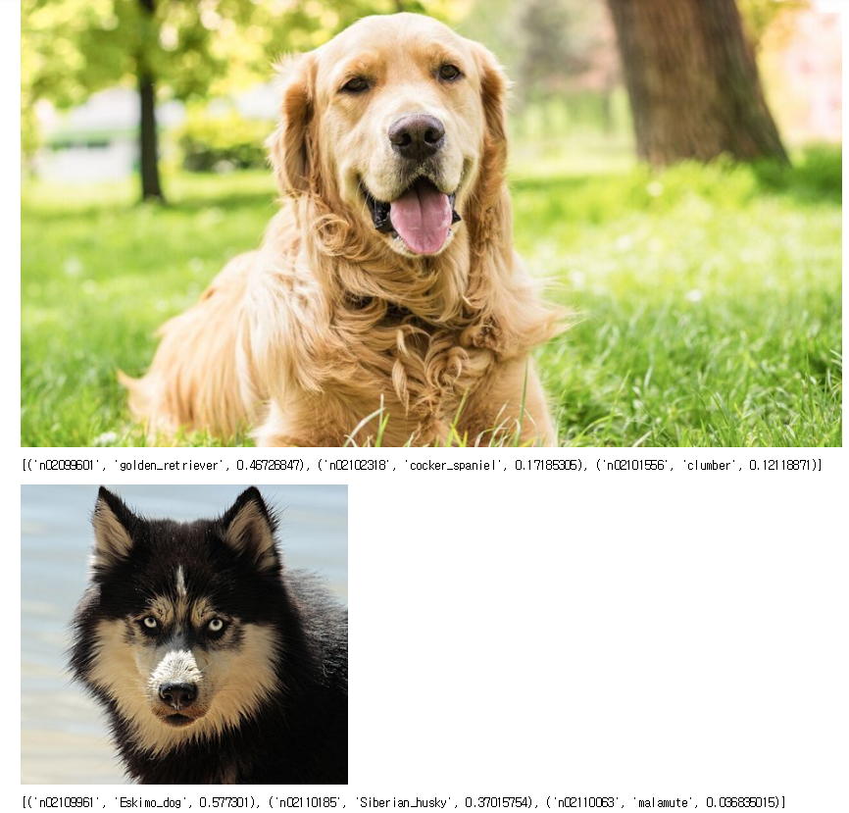
Python Study
<환경을 분석할 줄 아는 사람이 되자!>
3. 예측 시각화(결과)

Slide 14
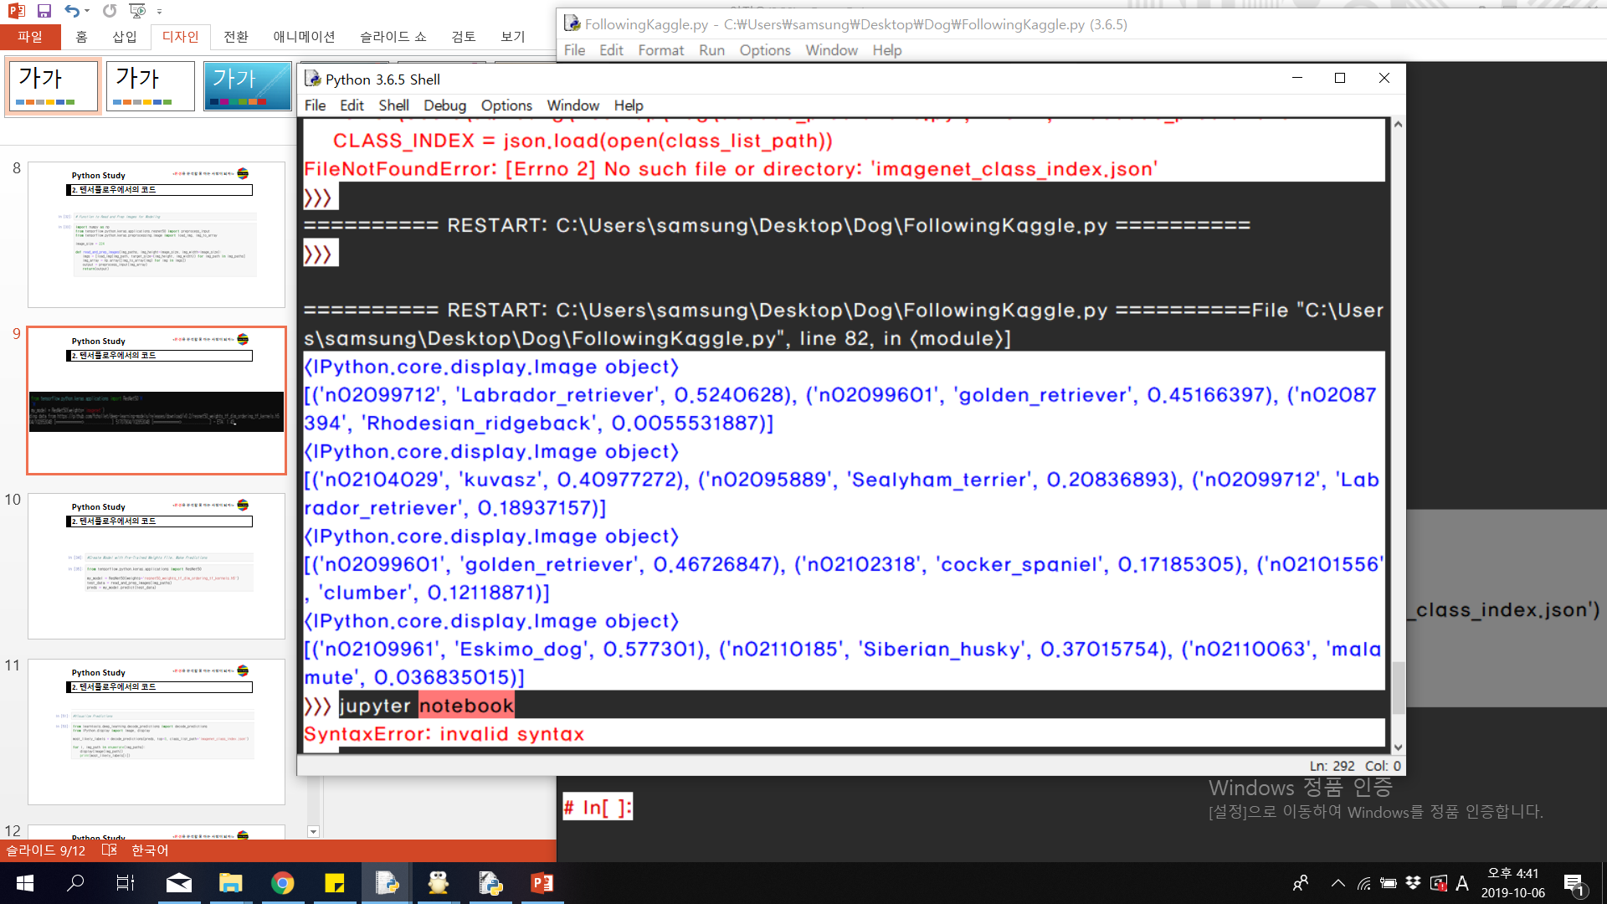



Python Study
<환경을 분석할 줄 아는 사람이 되자!>
3. +Jupyter영업
http://localhost:8888/notebooks/FollowingKaggle_project_dog.ipynb
IDLE
<
<
Powered by

Slide 15
Python Study
<환경을 분석할 줄 아는 사람이 되자!>
4. 데이터 시각화 프로젝트 팀원 모집
2019 대학혁신지원사업 : 빅데이터 연계경진대회
대상 : 학과 상관없이 대학생 2명 이상 / 10월 11일 금 17:00 마감(학과 사무실 방문, 참가명단 작성)
연계된 데이터를 통한 새로운 정보 획득 및 통찰을 발굴하는 데 초점, 높은 수준의 통계분석이 포함될 필요는 없음.
평가 방법
아이디어 참신성 2. 시각화 방법 3. 발표
제출서류
분석결과서(PPT 6장 이내, 발표시 5분이내 분량) / 11월 15일까지 제출
대회포상
금상(1팀)100만원 은상(1팀) 80만원 동상(2팀) 각 50만원
관심있으신 분은 카톡이나 직접 제게 문의 바랍니다 *^^

